Slide 1
أوراق عمل وحدة
(يلتزم بقواعد الأمن والسلامة)

Slide 2
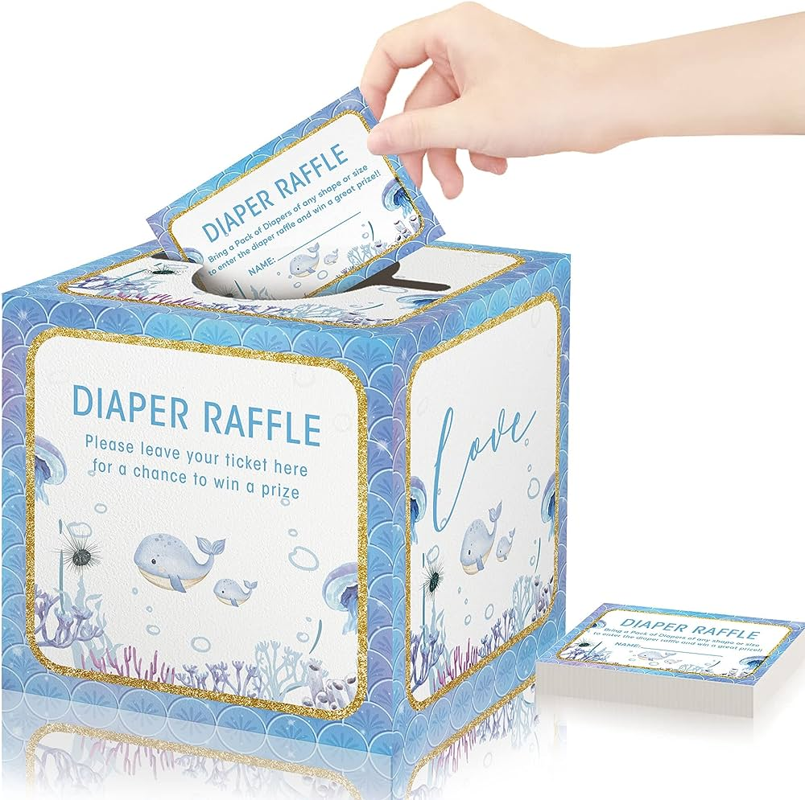
يتم وضع صندوق يحتوي على بطاقات لمهام مختلفة مثل :
1- اشر الى جرس الإنذار في المركز.
2- اشر الى مكان صندوق الإسعافات الأولية في بيئة العمل.
3- طريقة ارتداء زي العمل.
4- ماهي الخطوات الصحيحة لاستخدام طفاية الحريق
5- اشر الى الأدوات الخطرة في بيئة العمل

